Slide 1
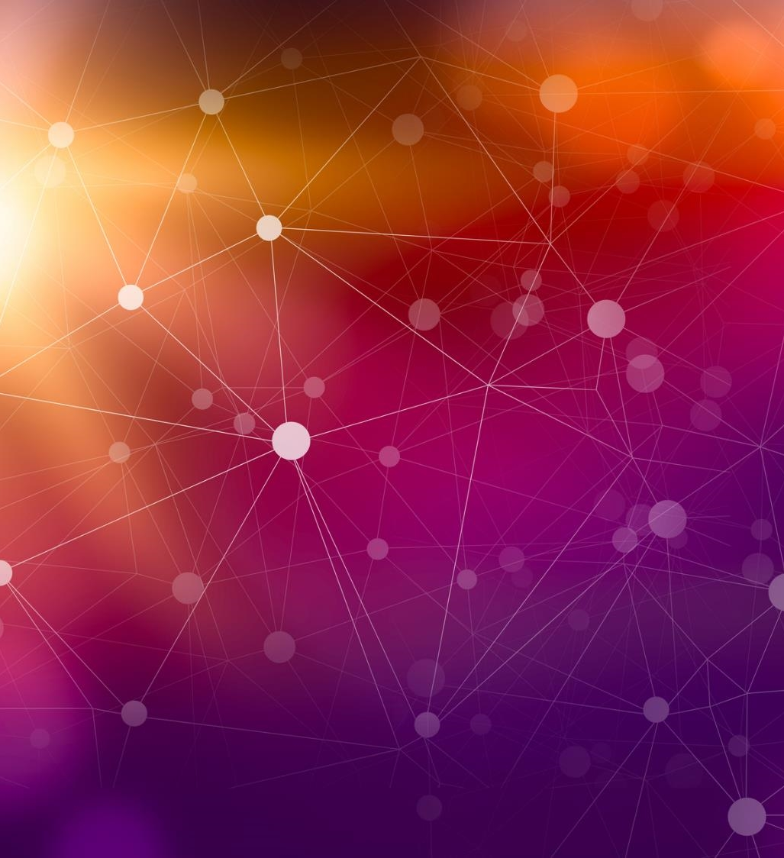
Gestão Inteligente de ruas Alagáveis com Pavimentação Inovadora e Internet das Coisas (IoT): Soluções para Prevenção de Inundações Urbanas. Alunos: Annely Desireé Junemann - RA: 824217739 Larissa da Silva Maschio - RA: 824221401 Francisco Alexandre Santos Melo - RA: 824219751 Natasha Melo de Sousa - RA: 82429222 Yasmin Victória Alves de Sousa - RA: 824210011

Slide 2
Sumário
1. RESUMO/ABSTRACT (O resumo deve apresentar uma visão geral do artigo, destacando os objetivos, a metodologia, os resultados principais e a conclusão.)
2. Introdução (A introdução deve contextualizar o problema, explicar sua relevância e justificar a necessidade do estudo)
3. Limitações dos sistemas de drenagem tradicionais: desafios enfrentados em cidades como São Paulo. (Pesquisa e levantamento de dados)
4. Tecnologias de pavimentação permeável: tipos de materiais e benefícios para drenagem urbana. (Pesquisa e levantamento de dados)- Tecnologias de pavimentação inteligente: Materiais permeáveis, pavimentação porosa, sistemas de drenagem eficientes.
5. Sensores IoT para monitoramento de alagamentos: tipos, funcionamento e comunicação de dados. (Proposta de solução) -Internet das Coisas (IoT) em cidades inteligentes: Sensores de nível de água, monitoramento de drenagem, integração de dados.
6. Modelo proposto para integração de pavimentação inteligente e IoT: como o sistema funcionaria na prática. (Proposta de solução)
7. Benefícios e sustentabilidade: impacto positivo no controle de alagamentos e viabilidade econômica. (Impacto)
8. Conclusão
9. Referências bibliográfica

Slide 3

Sistemas Computacionais e Segurança Professor Robson Calvetti

Slide 4

RESUMO/ABSTRACT

Slide 5
Introdução
A gestão de ruas alagadas é uma solução inovadora que combina com tecnologias avançadas e infraestruturas adaptadas para mitigar os impactos das enchentes nas áreas urbanas. Com o crescimento das cidades e o aumento da impermeabilização do solo as enchentes se tornaram um problema recorrente, causando danos materiais, interrupções no tráfego e riscos à saúde pública. Nesse contexto, a integração de pavimentação inteligente e dispositivos baseados na internet das coisas (IoT) surge como uma abordagem eficaz para enfrentar esses desafios. A pavimentação inteligente utiliza materiais permeáveis e sistemas de drenagem integrados que permitem a absorção e o escoamento eficiente da água nas vias. Paralelamente, sensores IoT, instalados em pontos estratégicos, monitoram em tempo real fatores como níveis de água, condições do solo e fluxo de tráfego. Essas informações são transmitidas para sistemas de gestão centralizadas, permitindo a tomada de decisões rápidas e baseadas em dados. Essa abordagem não apenas contribui para a redução dos impactos das enchentes, mas também promove a sustentabilidade urbana, ao melhorar a resiliência das cidades às mudanças climáticas e otimizar o uso de recursos. Além disso, possibilita uma gestão mais eficiente das emergências e do planejamento urbano, proporcionando maior segurança e qualidade de vida para os moradores.

Slide 6

3. Limitações dos sistemas de drenagem tradicionais: desafios enfrentados em cidades como São Paulo
Os sistemas de drenagem tradicionais enfrentam várias limitações, especialmente em grandes cidades como São Paulo, onde a urbanização acelerada e a densidade populacional intensificam os desafios. Abaixo estão os principais problemas:

Slide 7
3.1. Impermeabilização do solo:
Expansão Urbana e Crescimento de Infraestruturas: Uma das maiores causas da impermeabilização do solo é o crescimento acelerado das cidades. O aumento da população e da demanda por moradia, transporte e comércio leva à construção de novas áreas urbanas, como edifícios, rodovias, estacionamentos e calçadas. Todos esses elementos são compostos por materiais impermeáveis, principalmente concreto e asfalto, que bloqueiam a infiltração de água no solo. Dados alarmantes: Segundo a ONU, mais de 55% da população mundial vive em áreas urbanas, e esse número deve crescer para 68% até 2050. Com o aumento da urbanização, mais solos naturais serão cobertos por superfícies impermeáveis, exacerbando o problema.
Impacto: Perda de Biodiversidade - A impermeabilização do solo contribui para a perda de biodiversidade, principalmente em áreas onde habitats naturais são substituídos por superfícies artificiais. O desaparecimento de áreas verdes e a drenagem inadequada afetam diretamente a fauna e a flora locais, dificultando a sobrevivência de espécies que dependem de habitats naturais para se alimentar e se reproduzir.
Aumento das enchentes e inundações urbanas: aumento das enchentes e inundações em áreas urbanas. Principalmente, quando o solo é coberto por materiais impermeáveis, a água da chuva não consegue infiltrar no solo e se acumula na superfície, resultando em enchentes. De fato, esse problema é agravado em áreas com sistemas de drenagem insuficientes ou mal planejados. Fato alarmante: Em cidades altamente impermeabilizadas, como São Paulo e Tóquio, o número de enchentes aumentou drasticamente nas últimas décadas. Estudos mostram que a impermeabilização do solo pode aumentar o risco de inundações em até 40%.

Slide 8
3.2. Sistemas subdimensionados ou antigos:
Muitas redes de drenagem foram projetadas décadas atrás, sem considerar o crescimento populacional e o aumento do volume de chuvas.
Impacto: Incapacidade de escoar a água durante tempestades intensas, causando transbordamentos.
3.3. Assoreamento de rios e córregos:
A erosão do solo e o despejo de resíduos sólidos obstruem os cursos d’água e as estruturas de drenagem.
Impacto: Redução da capacidade de vazão e aumento do risco de inundações.
3.4. Gestão inadequada de resíduos sólidos:
Descarte incorreto de lixo em vias públicas e encostas.
Impacto: Entupimento de bocas de lobo e galerias, agravando os problemas de drenagem.
3.5. Falta de áreas verdes e espaços de retenção
A ocupação urbana reduz as áreas de vegetação que ajudam a absorver e retardar o escoamento da água.
Impacto: Aceleração do fluxo de água para os sistemas de drenagem, sobrecarregando-os.

Slide 9
3.6. Mudanças climáticas:
Chuvas mais intensas e imprevisíveis em função das mudanças climáticas.
Impacto: Os sistemas existentes não estão preparados para lidar com volumes extremos de água.
3.7. Ocupação irregular e desordenada
Construções em áreas de risco, como margens de rios e encostas, dificultam a implementação e manutenção de infraestrutura adequada.
Impacto: Agravamento de enchentes e deslizamentos.
3.8. Falta de planejamento integrado
Ausência de uma abordagem que integre drenagem urbana com planejamento do uso do solo e outras infraestruturas.
Impacto: Soluções fragmentadas que não resolvem o problema de forma eficiente.

Slide 10
4. Tecnologias de pavimentação permeáveis: tipos de materiais e benefícios para drenagem urbana.
A chuva é quase sempre um sinônimo de enchente na grande São Paulo. Um dos principais motivos é a impermeabilização do solo com o asfalto das ruas, impedindo a absorção da água. Para reduzir alagamentos de forma eficaz, uma possível solução é investir na implantação de pavimentos permeáveis à base de concreto, que favorece o escoamento e reduz o acúmulo superficial em até 100%. O pavimento permeável é recomendado em estacionamentos, pátios residenciais, comerciais e industriais, vias para tráfego de veículos leves e passeios públicos. Esse sistema é composto por uma camada de brita, na base do piso, que filtra a água da chuva, retendo resíduos sólidos que acabam deixando de contaminar e solo e os lençóis freáticos.

Slide 11

5. Sensores IoT para monitoramento de alagamentos: tipos, funcionamento e comunicação de dados
Tipos de Sensores IoT para Monitoramento de Alagamentos
1. Sensores de Nível de Água: Medem a altura da coluna d’água em rios, bueiros e vias públicas para identificar riscos de enchentes. Utilizam tecnologias como ultrassom, radar ou pressão hidrostática.
2. Sensores de Umidade do Solo: Monitoram a saturação do solo, indicando a capacidade de absorção da água da chuva.
3. Sensores de Fluxo: Avaliam a velocidade e a direção do escoamento da água em sistemas de drenagem.
4. Câmeras com Inteligência Artificial: Analisam visualmente o acúmulo de água em tempo real, detectando áreas críticas.

Slide 12
Comunicação de Dados e Integração em Cidades Inteligentes
A integração de sensores IoT em cidades inteligentes permite criar redes interconectadas que monitoram em tempo real as condições de drenagem urbana e possíveis alagamentos. Os dados coletados são consolidados em plataformas de gerenciamento municipal, que utilizam big data e machine learning para identificar padrões e antecipar crises.
1. Rede de Comunicação: Protocolos de baixa potência como LoRa e NB-IoT permitem o funcionamento contínuo e de baixo custo dos sensores em áreas amplas. Redes 5G facilitam a transmissão de grandes volumes de dados em tempo real.

Slide 13
2. Sistemas de Gestão Integrada:
Dashboards centralizados apresentam mapas de calor, alertas de risco e previsões meteorológicas.
Integração com outros sistemas, como semáforos inteligentes e alertas via aplicativos para os cidadãos.
Vantagens da Solução
Prevenção de Danos: A identificação precoce de riscos reduz perdas materiais e humanas.
Otimização de Infraestrutura: Dados auxiliam no planejamento e manutenção de sistemas de drenagem.
Sustentabilidade Urbana: Soluções baseadas em dados promovem o uso eficiente de recursos e a adaptação às mudanças climáticas.
Engajamento Cívico: Informações em tempo real fortalecem a comunicação entre governos e cidadãos. Essa proposta, ao aliar sensores IoT à gestão inteligente, representa um passo significativo para aumentar a resiliência urbana, melhorando a qualidade de vida em cidades afetadas

Slide 14
Funcionamento dos Sensores
Processo de Funcionamento:
1. Coleta de Dados: Sensores detectam condições ambientais e registram leituras periódicas.
2. Processamento Local: Dados básicos são processados no dispositivo para reduzir o volume de transmissão.
3. Transmissão de Dados: Informações são enviadas para uma central de controle ou armazenadas em nuvem. Audiência de prática
4. Análise e Ação: Sistemas de inteligência artificial e análise preditiva processam os dados para gerar alertas e orientar ações preventivas ou corretivas

Slide 15
7. Benefícios e sustentabilidade: impacto positivo no controle de alagamentos e viabilidade econômica.
Em 2024 a prefeitura de São Paulo investe R$166,6 milhões em projetos contra os alagamentos ajudando cerca de 500 mil pessoas em estado crítico tendo um impacto positivo em grandes áreas urbanas e melhorando a qualidade de vida local e gerando Benefícios como descritos a abaixo:
Redução de Danos à Infraestrutura e Propriedades: os alagamentos podem causas destruição em ruas, imóveis, instalações comerciais além de prejudicar o transporte. Com a ajuda de um sistema de drenagem inteligente os danos econômicos tiveram uma grande redução.
Proteção a saúde humana: Doenças transmissíveis pela água contaminada dos alagamentos têm causado danos a vida humana doenças dermatológicas como a “dermatite de contato”.
3. Melhora da Qualidade Ambiental: Tendo Soluções naturais como jardins de chuva (uma infraestrutura natural que absorve a água do pavimento) e vegetação nativa, ambos ajudam a filtrar os poluentes antes que atinjam os ecossistemas.
4. Desenvolvimento Econômico: Com a redução de danos a infraestruturas e a propriedades melhora a atividade econômica e com a preservação de áreas verdes podem aumentar o valor imobiliário

Slide 16

Obrigado!!

